Slide 1
Учебно – методическое пособие «Обж»
Автор: Юринова Надежда Александровна

Slide 3
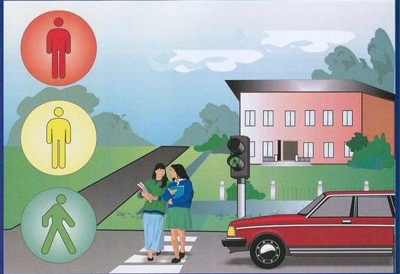

Slide 8
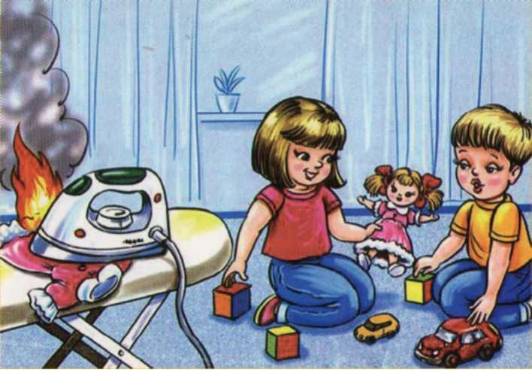
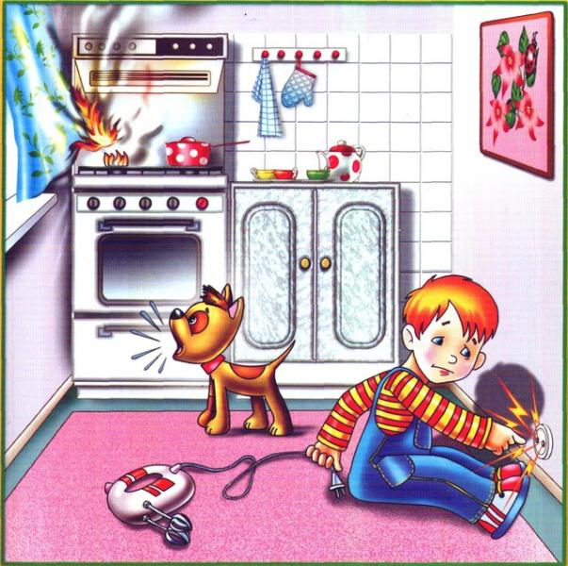
Все мы уж большими стали
И помощники для мамы.
Пылесосом убираем,
Даже свет включаем сами.
Но, когда один ты дома
Осторожней будь, мой друг!
С током ведь не все знакомы,
В доме ТОК живет вокруг.
Нам без тока трудно жить,
Света нет, вокруг темно.
Телевизор не включить
И не посмотреть кино.
В холодильнике продукты
С током можно лишь держать.
Нет дома тока, как –то грустно
И в компьютер не сыграть.
Ты не трогай сам розетку,
Ведь электричество –не шутка!
Ножом не проверяй шнуры,
Взорвется все лишь за минутку!

Slide 9
